Slide 1
BPMN Grupo 03
André Xavier
Bruno Almeida
Isabela Maia
Lucas Dias
Miguel Moreira
Vinicius Sobral

Slide 2
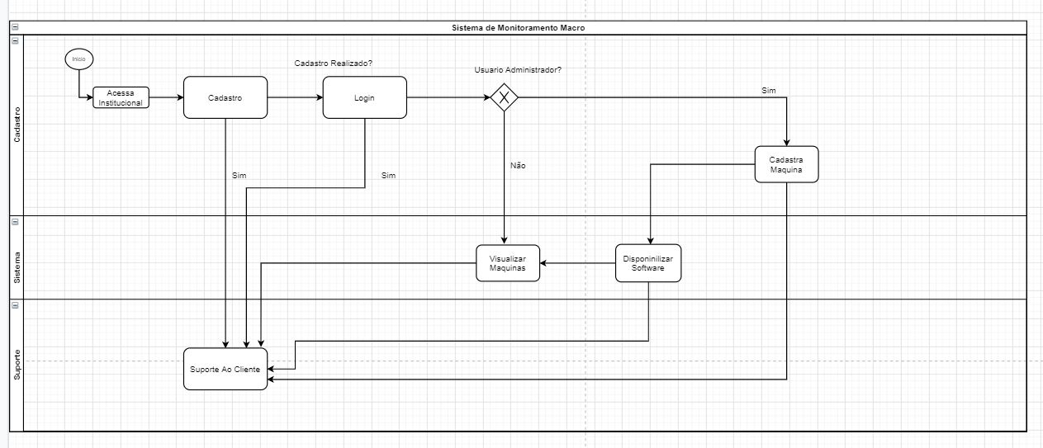

Slide 3
